Slide 1





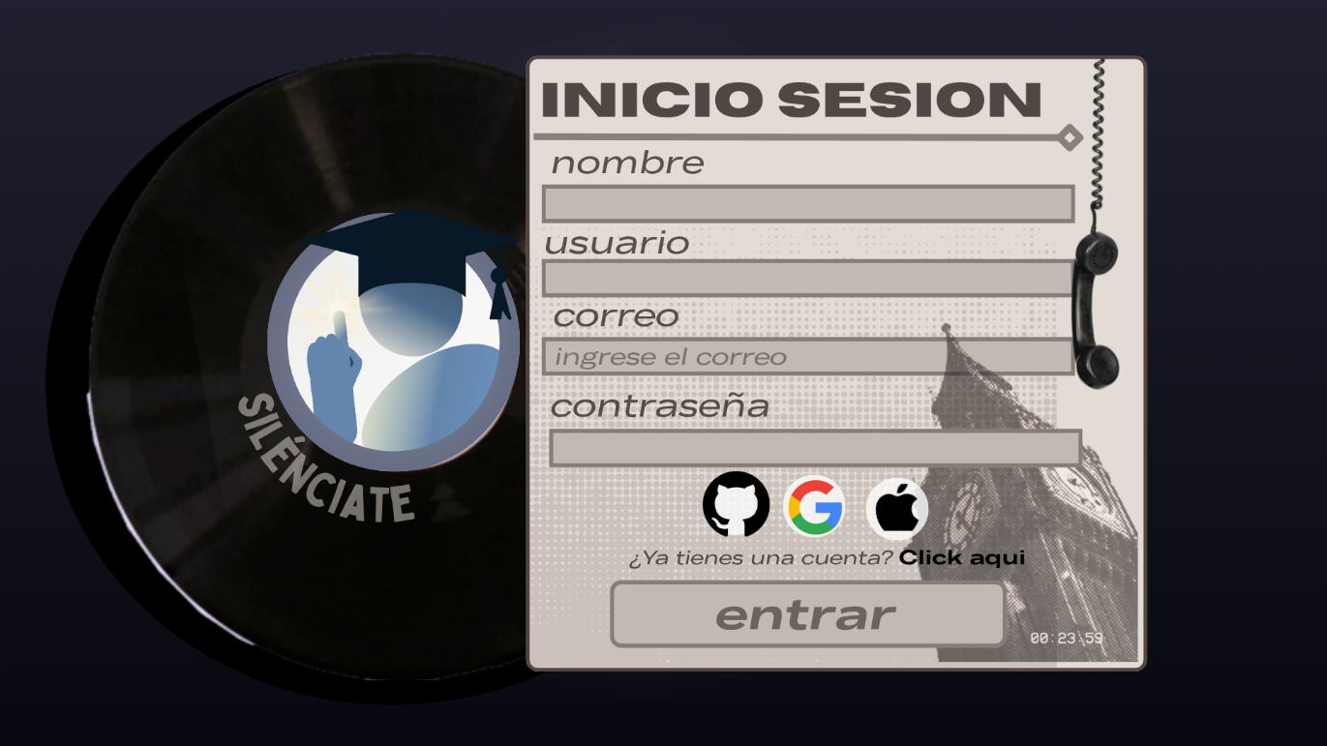


PROGRAMA MEDIA TÉCNICA MEDELLÍN
Sebastián Alejandro Chica Arias
Samuel Caceres Alzate
Mariangel Fernandez Pabon
Institución Educativa: Francisco Antonio Zea
Grado: 11°1
programa de formación: técnico laboral en desarrollo de software
:
Metodología
Problema o necesidad
1.- Pantalla de carga En la pantalla de carga podemos ver el logo de la app y un indicador que nos dice en cuanto tiempo cargara para ir al registro.
2.- Registro. El registro está compuesto por un contenedor al lado de el podemos ver un disco tipo vinilo que contiene el logo, dentro del contenedor están los inputs de: Nombre, Usuario, Correo, Contraseña, debajo de estos podemos ver los iconos de GitHub, Google y Apple, también contiene un botón que funciona para mandar el formulario.
3.- Inicio de sesión. En el Inicio de sesión podemos ver casi mismo que en el registro ósea que está compuesto por un contenedor, al lado de el podemos ver un disco tipo vinilo que contiene el logo, dentro del contenedor están los inputs de: Usuario, Contraseña, debajo de estos podemos ver los iconos de GitHub, Google y Apple, también contiene un botón que funciona para Ir al menú.
4.-Menú. En el menú podemos encontrar una persona que nos da referencia al silencio y a la esquina superior izquierda podemos ver nuestro logo que despliega la navBar para ir a las siguientes interfaces.
5.- Acerca de: En él acerca de Podemos encontrar un carrusel de imágenes el cual incluye los prototipos de alta fidelidad, también podemos ver dos contenedores los cuales tienen el problema y la solución.
6.-Creditos: en los créditos podemos ver 3 contenedores de cada uno los cuales voltean con el hover del mouse al pasar por encima de ellos, mostrando, la imagen, descripción, habilidades de cada uno, aparte del logo de: la app, la Pascual Bravo y la IEFAZ.
7.Perfil: En el perfil podemos encontrar: la imagen de perfil del usuario escogida por el mismo, podemos encontrar su nombre, sus intereses, su correo y más.
8.-Agenda Sonora: en la agenda sonora podemos encontrar un calendario con eventos importantes hechos por profesores relacionados con el ruido y el silencio en el colegio.
9.-Historial semanal: en el historial semanal podemos encontrar los registros semanales sobre el promedio de ruido de cada grupo adjuntado en un contenedor por día.
10.-Analisis: en el análisis podemos encontrar un apartado especialmente diseñado para el profesor, en donde tiene que ingresar en que grupo esta y el tiempo que desea tener la aplicación funcionando, al darle a iniciar medición empezara el sonómetro a medir el ruido cada cierto tiempo e ir sacando un promedio de este ruido para lo siguiente.
11.-Zona resonante: en la zona resonante podemos encontrar el resultado de el análisis, arriba a la derecha podemos ver el promedio de ruido en el tiempo seleccionado, en la pantalla podemos ver un personaje aleatorio y nos dejara un mensaje que concientizara a los estudiantes dependiendo del ruido provocado de estos mismos
En la Institución educativa francisco Antonio Zea, el exceso de ruido durante clases, descansos y cambios de hora se ha convertido en un problema constante que afecta la concentración, el rendimiento académico y la convivencia entre los estudiantes. Esta situación está relacionada con la contaminación acústica, una forma de polución ambiental que puede alterar el bienestar, generar estrés y dificultar los procesos de aprendizaje
Palabras clave: Silencio, Aprendizaje, Aprender, Calma
Figura 1.Vinilo con el logo de
silénciate.
Marco teórico y Estado del arte
El silencio, lejos de ser un simple vacío o la ausencia de sonido, es un fenómeno complejo con múltiples abordajes: desde una herramienta terapéutica y de comunicación profunda, hasta un espacio de reflexión personal o una manifestación de contención emocional.
Figura 3: pantalla de carga
Figura 5: menú
Figura 4:registro
Resultados y Conclusiones
Figura 2: Mujer haciendo símbolo del silencio con el dedo
Se espera la creación de una aplicación interactiva funcional que actúe como un termómetro social del ruido, entregando al colegio tanto un mapa de diagnóstico acústico como una herramienta de visualización en tiempo real para las aulas. El resultado final es un sistema integral que combina datos técnicos (reportes y estadísticas) con recursos pedagógicos (personajes dinámicos y campañas de mitigación) para transformar el comportamiento estudiantil, logrando que el silencio pase de ser una imposición a un ejercicio de autorregulación colectiva y mejora del ambiente académico.
Objetivos
Objetivo general: Desarrollar un proyecto estudiantil basado en una aplicación interactiva y colectiva que permita medir, analizar y transformar el nivel de ruido en el entorno escolar en tiempo real, utilizando herramientas tipo decibelímetro y recursos visuales dinámicos, con el fin de promover la autorregulación, mejorar la convivencia y contribuir a un ambiente académico adecuado.
Objetivos específicos:
Identificar las principales fuentes de ruido dentro del colegio.
Medir y registrar los niveles de sonido mediante aplicaciones móviles utilizando el micrófono del dispositivo.
Analizar los resultados obtenidos para ubicar las zonas y momentos más afectados por el ruido.
Clasificar los niveles de ruido en rangos definidos (bajo, moderado y alto) para facilitar su interpretación.
Diseñar una interfaz intuitiva que permita al docente seleccionar el grupo y el tiempo de medición.
Desarrollar un entorno visual dinámico que reaccione en tiempo real al nivel de sonido mediante colores, personajes o escenarios digitales.
Generar reportes básicos al finalizar cada sesión, incluyendo estadísticas como promedio de ruido y comportamiento del grupo.
Proponer e implementar estrategias de mitigación, como zonas de silencio o campañas de concienciación.
Promover el uso educativo de la tecnología como herramienta para mejorar la vida escolar
Referencias
TooNoisyApp (2025) RECUPERADO DE: https://toonoisyapp.com/ IMG_1: https://toonoisyapp.com/wp-content/uploads/2024/02/ears-etm-logo-600x150-1.jpg
ClassDojo (2025) RECUPERADO DE: https://www.classdojo.com/es-es/ IMG_2: https://new-external.classdojo.com/classdojo-logo.png
SoundPrint (2021) RECUPERADO DE: https://www.soundprint.co/ IMG_3: https://play-lh.googleusercontent.com/pYeliYFmfnPkeL4ENbvKFBJCxNDhlTJES8-duJgNkPB73T2TMBlc_JAfYXsU9X4EnQ
Decibel meter ultra (2024) RECUPERADO DE: https://www.decibelmeterultra.com/ IMG_4: https://www.decibelmeterultra.com/assets/images/icon-1024.svg
DBMeter (2019) RECUPERADO DE: https://rapasae.me/dbmeter/ IMG_5: https://rapasae.me/dbmeter/imagenes/app.jpg
Decibel meter (2023) RECUPERADO DE: https://geniustoolslabs.com/decibelmeter/ IMG_6: https://geniustoolslabs.com/images/decibelmeter/icon.png

